Slide 1
Определение дистанции
до объекта и его отклонение
от наблюдаемого сектора

Slide 2
О себе
Петухов Дмитрий Андреевич
Высшее образование (ХГУЭП, специальность Бизнес-статистика и прогнозирование)
Текущее место работы: Центр управления наличным денежным обращением (ЦУНДО), ОУКЛ.
Должность : главный экономист.
Город: Хабаровск.
Телефон: 8-909-858-43-59
Email: metallica.2010@mail.ru

Slide 3
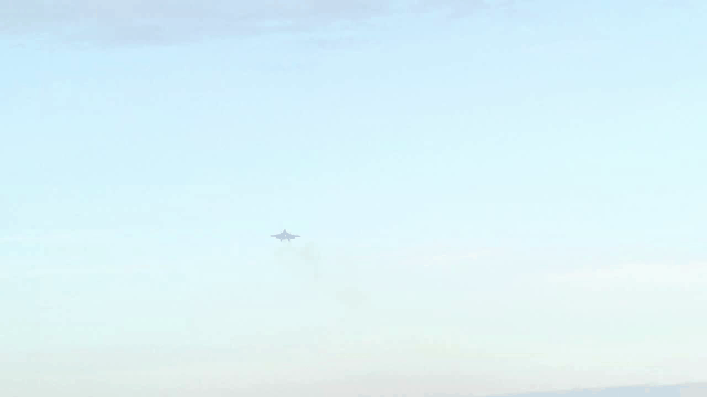
Описание проекта
Цели:
Определить расстояние до наблюдаемого объекта и его отклонение от некоторой заданной точки с помощью моделей computer vision.
Обучить модель на собственном датасете для решения задачи классификации марки автомобиля.
Задачи:
- Object detection
- Расчет параметров видеонаблюдения
Расчет расстояния до объекта
Разметка данных и обучение модели
Ссылка на репозиторий : https://github.com/Quel15/my/tree/main/project

Slide 4
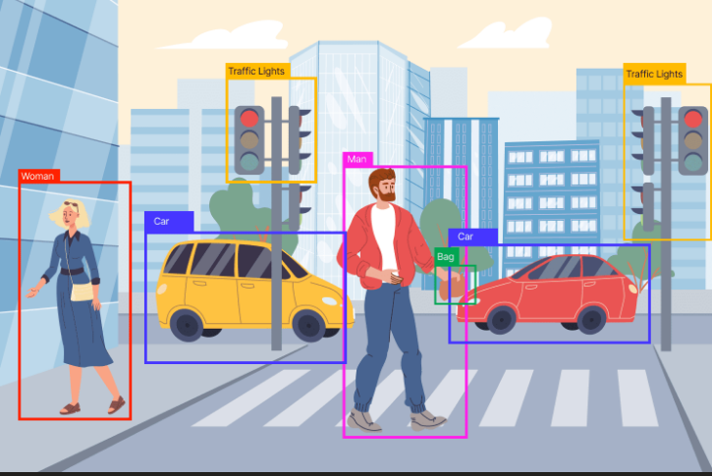
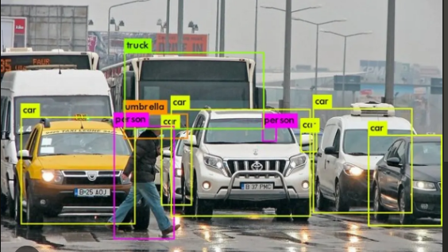
Object Detection
Object detection— это задача, которая включает в себя определение местоположения и класса всех объектов на изображении или видеопотоке.
Результатом работы детектора объектов является набор ограничительных рамок, в которые заключены объекты на изображении, а также метки классов и степень доверия для каждой рамки.

Slide 5
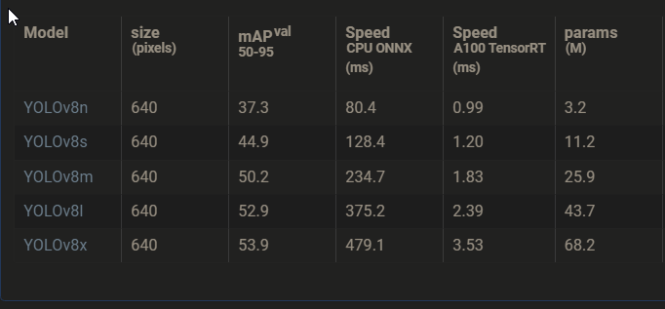
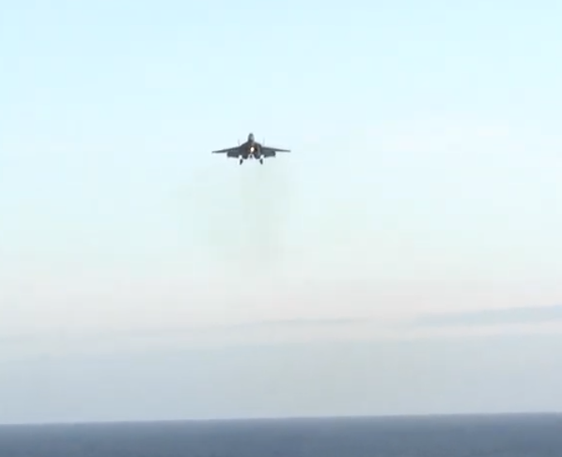
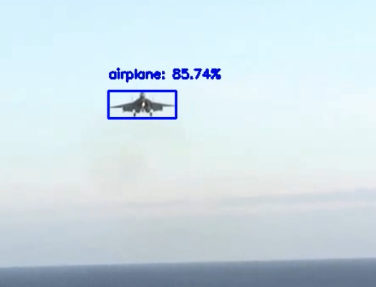
YOLO(You look only onсe)
YOLOv8: современная версия семейства YOLO , архитектура CNN для решения задач обнаружения объектов, сегментации экземпляров, оценка позы/ключевых точек и классификация.
Плюсы:
скорость и точность обработки
удобный API интерфейс
информативная документация
В нейросети используется метод Single Shot Detection, всё входное изображение обрабатывается лишь единожды.
Такой подход дает существенный выигрыш в быстродействии по сравнению с другими методами.
Источник : https://docs.ultralytics.com

Slide 6
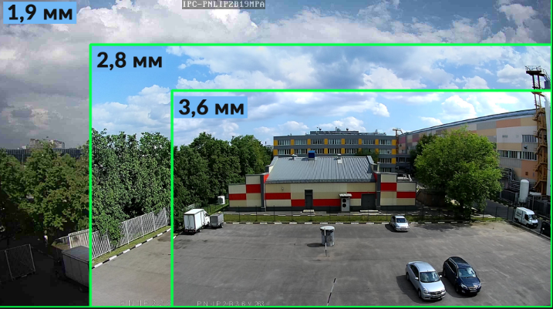
Расчет параметров видеонаблюдения
Размер матрицы : 4.92(w) x 2.77(h)
Фокусное расстояние (f) : 50 mm
Угол обзора(градусов):
WFOV = 2*arctg (w/2*f)
WFOV = 5,6

Slide 7
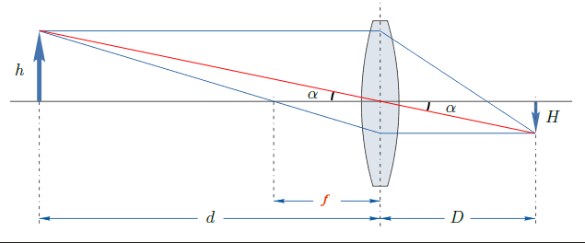
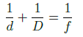
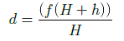
Расчет расстояния до объекта
h – действительный размер объекта
H – размер объекта на матрице

Slide 8
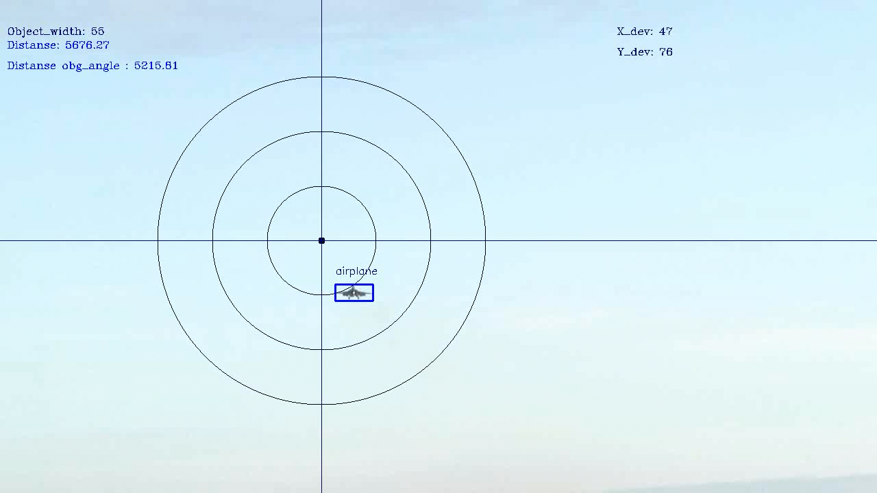

Slide 9
Обучение модели на собственном датасете.

Slide 10
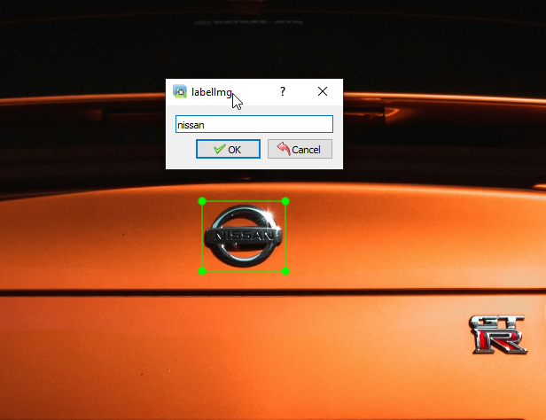
YOLO train
Этапы подготовки:
Сбор и разметка данных (LabelImg Python).
Разделение датасета на train, test, val
Обучение модели

Slide 11
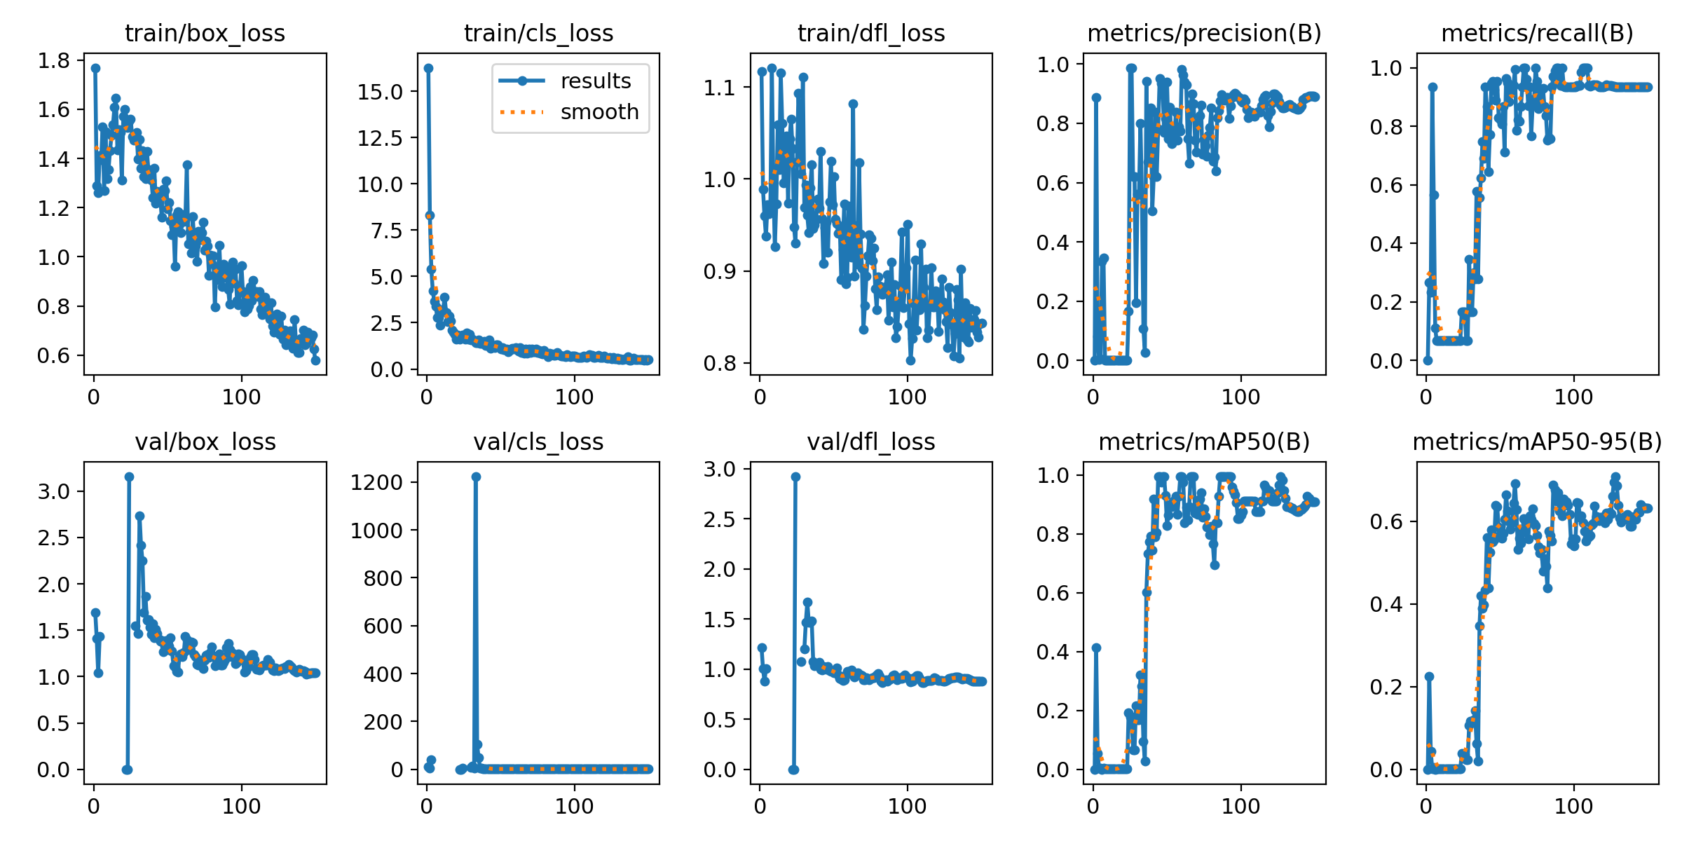
YOLO train

Slide 12
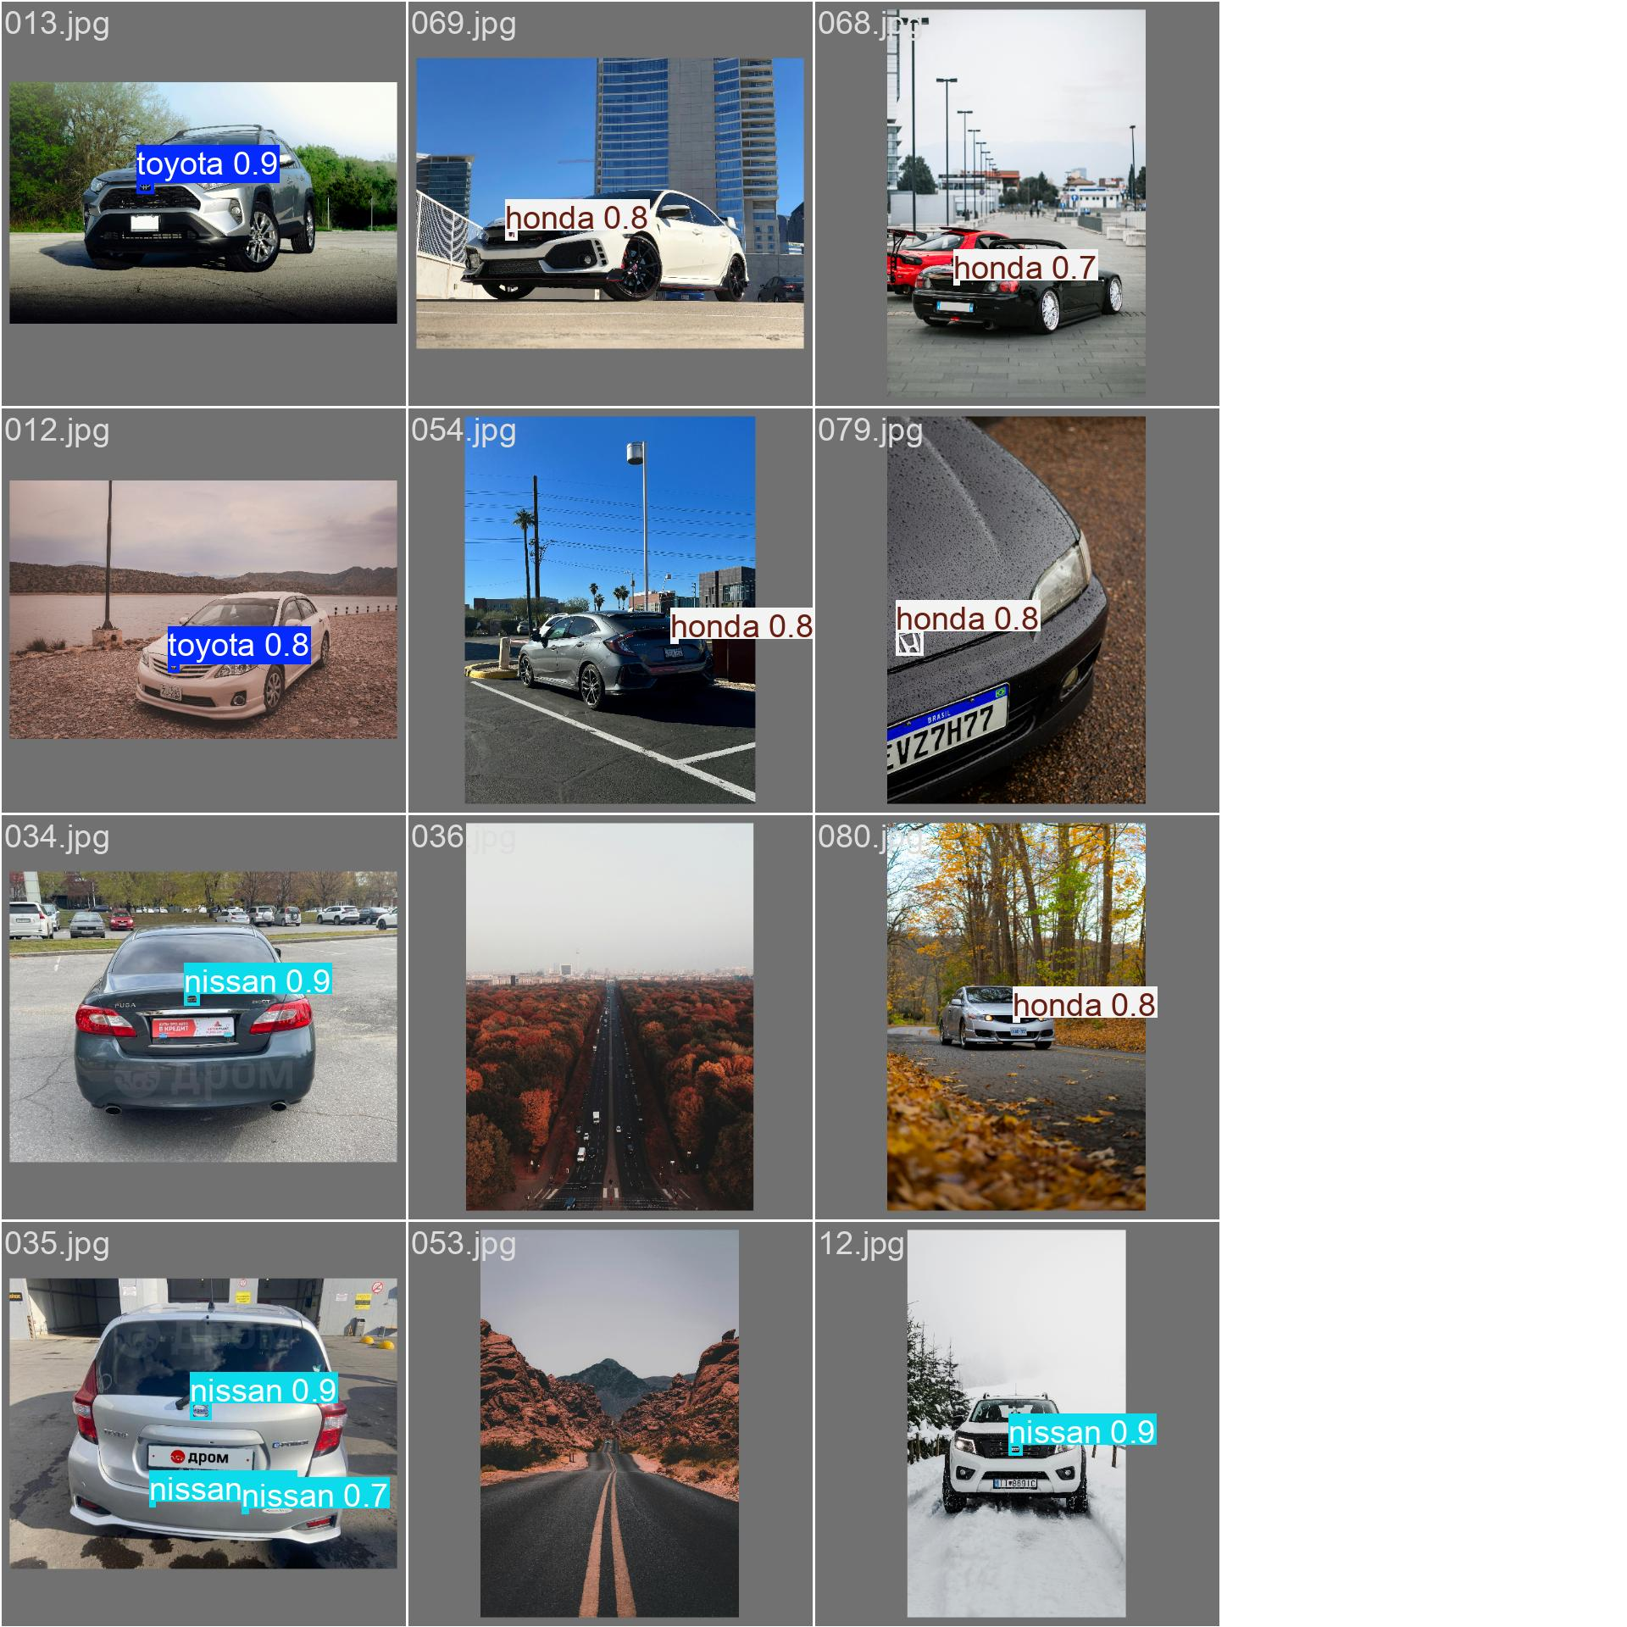
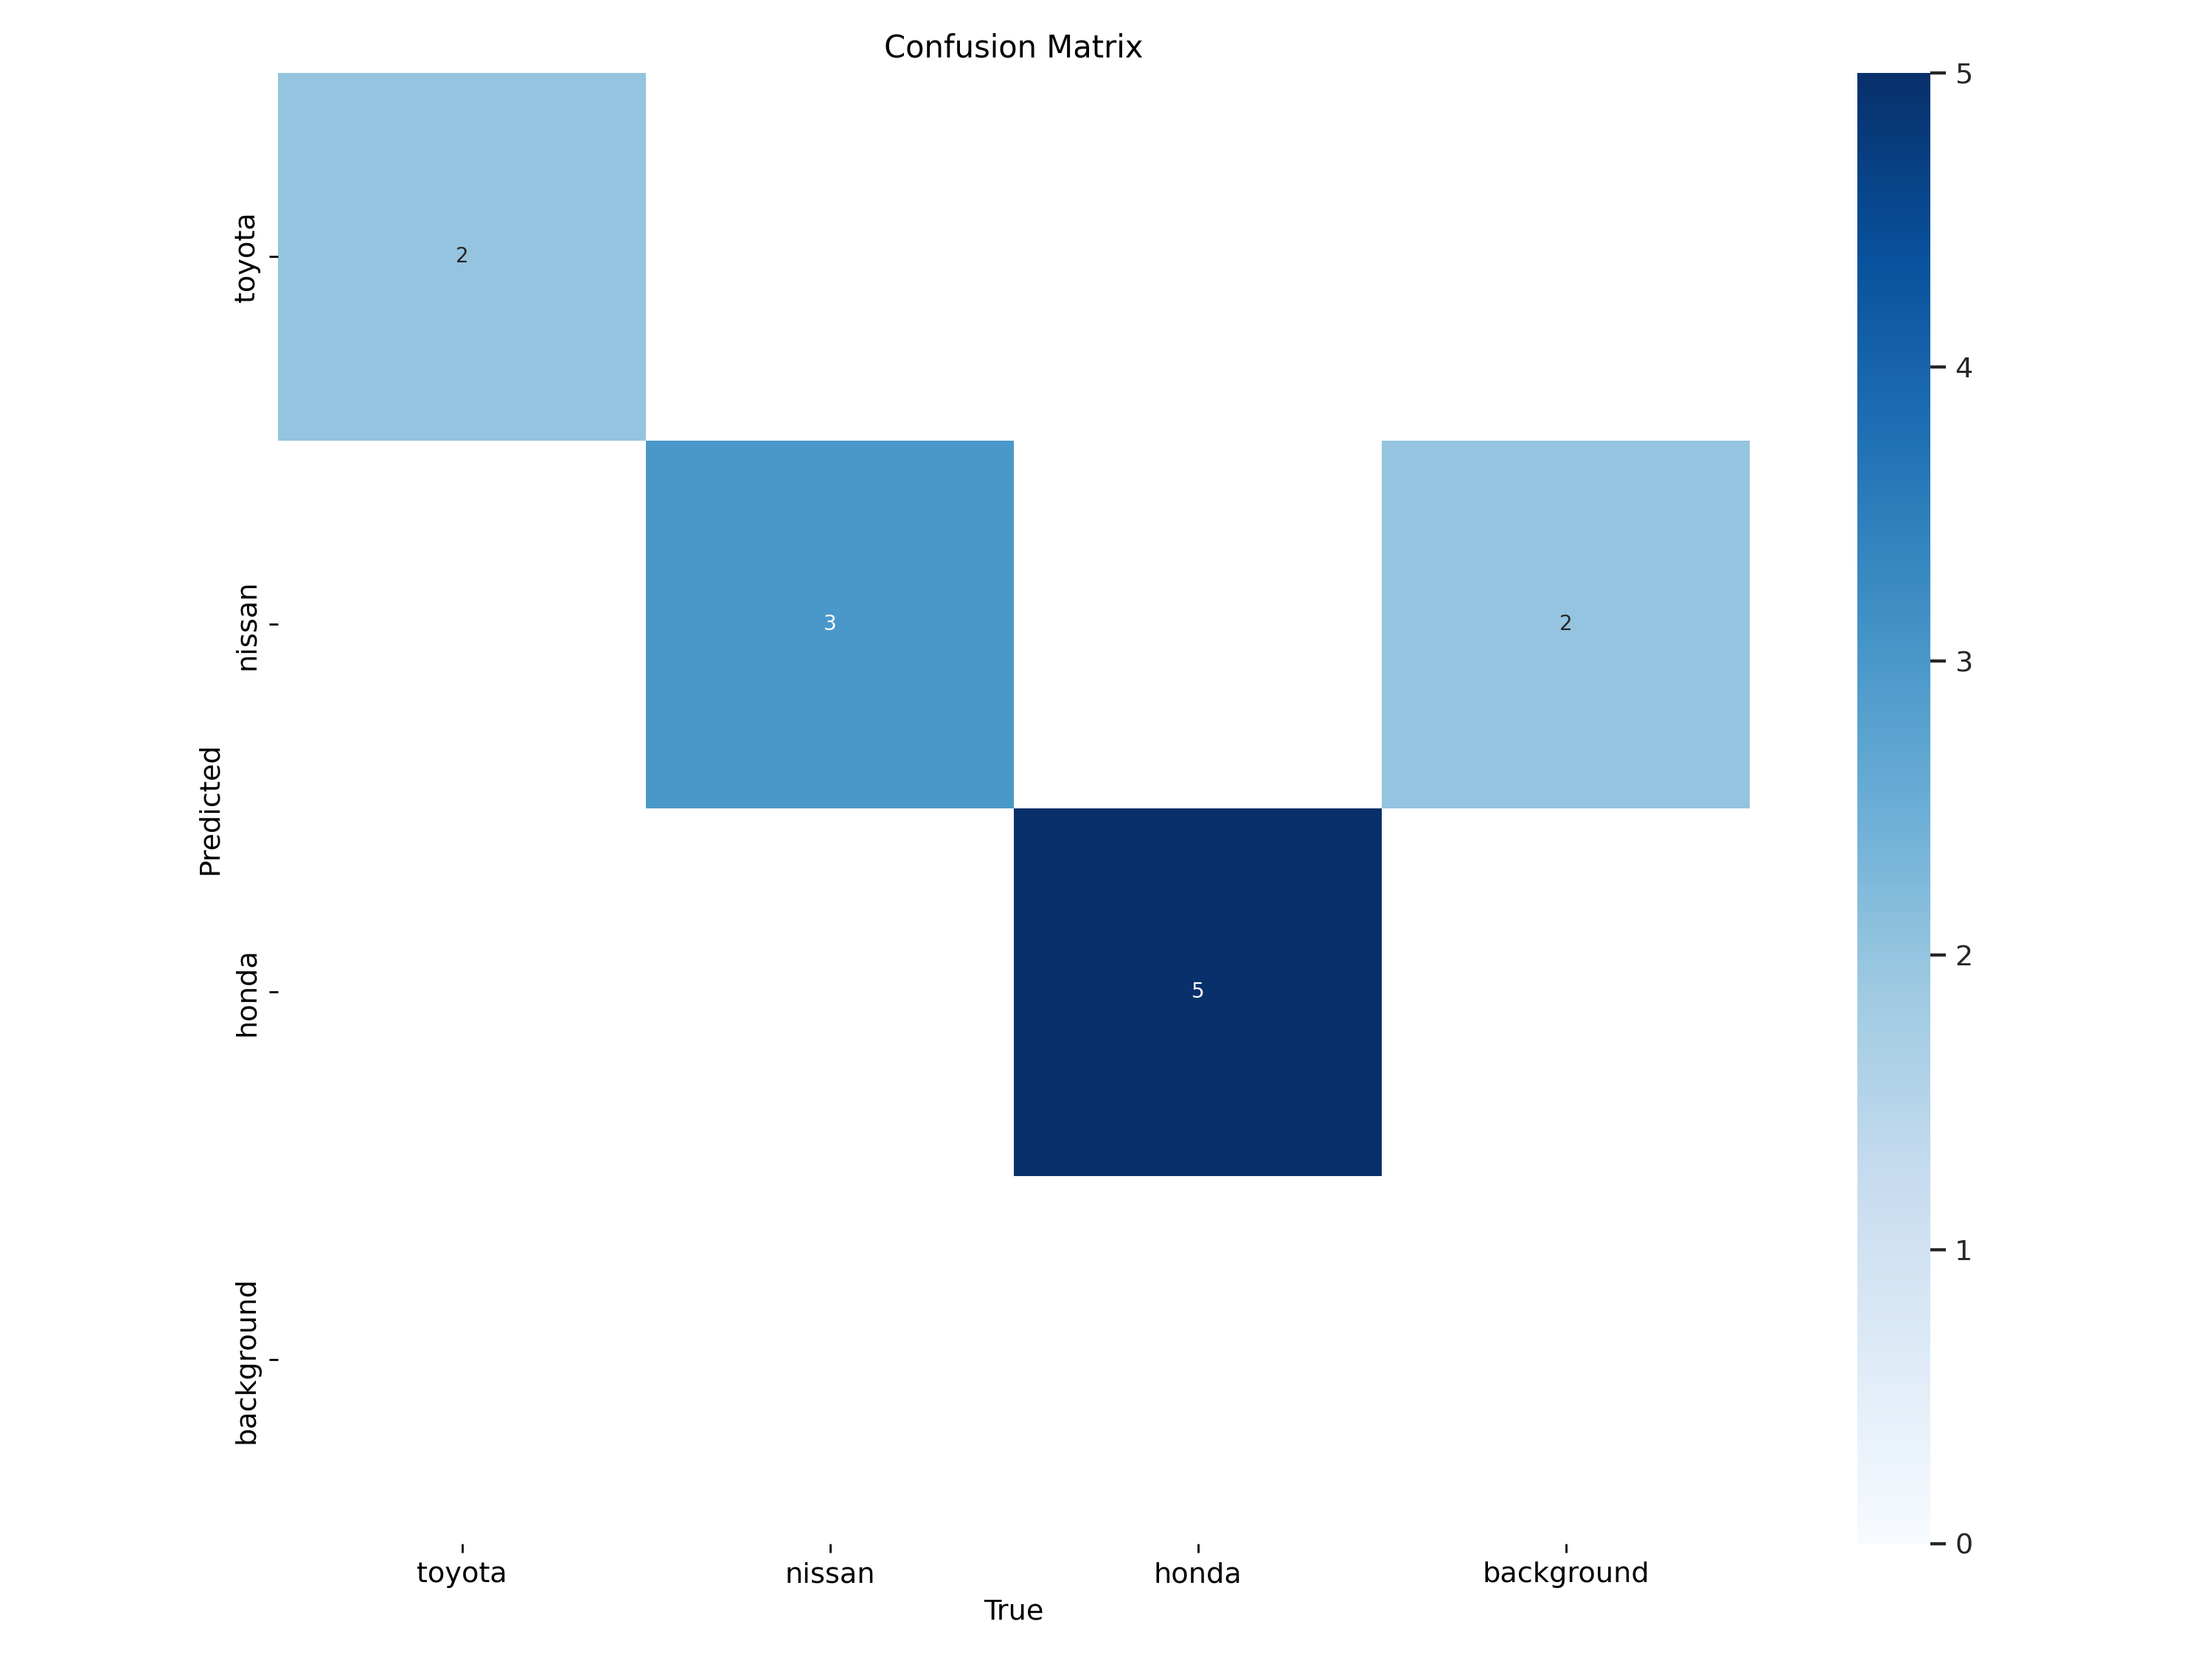
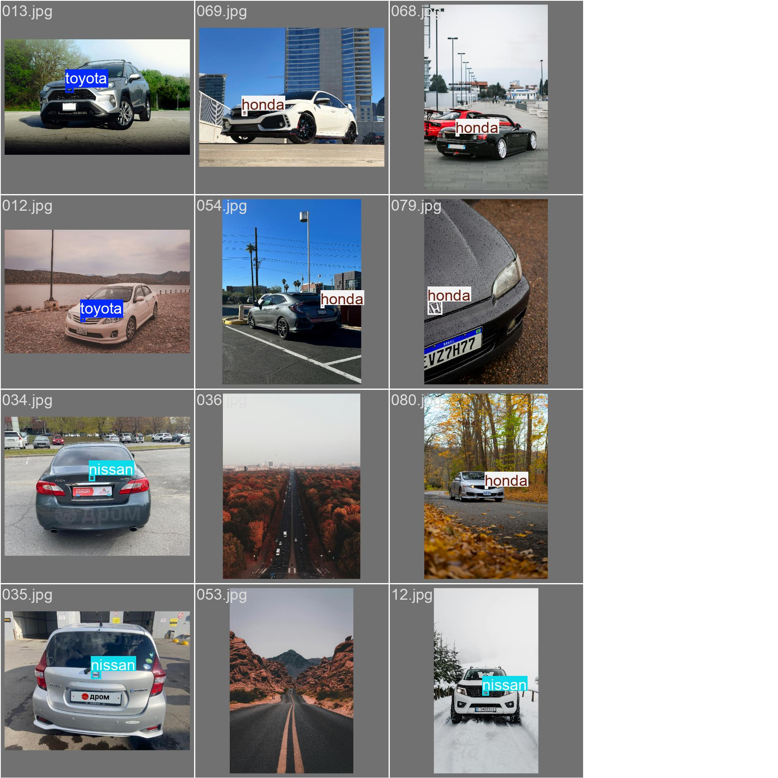
YOLO train

Slide 13
Область применения
- В дорожных камерах.
В компаниях, занимающихся поиском автомобилей на онлайн площадках.

Slide 14
Спасибо за внимание!

